Slide 1
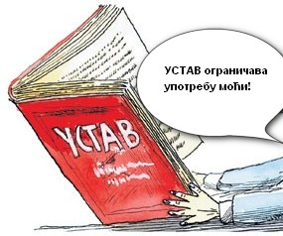
ШТА ЈЕ УСТАВНА ВЛАСТ?
Устав је највиши правни документ једне државе којим се успоставља правни и политички поредак у тој држави.
Власт је посебна врста државне организације која је у демократским државама изабрана од стране народа на демократским и слободним изборима, а која на основу уставних и законских овлаштења доноси политичке одлуке.

Slide 2
Уставна власт је посебна врста државне организације чији су највиши политички представници изабрани од стране народа, на начин који је прописан Уставом као највишим правним актом сваке државе.
Уставна власт

Slide 3
Основне врсте устава:
Писани (већина данашњих устава- нпр. Устав РС);
Дјелимично писани ( Устав Велике Британије);
Неписани ( многа друштва у прошлости су имала уставе који су се заснивали на неписаним обичајима и традицији).

Slide 4
Одлике устава:
Прописује основна права грађана- право на живот, право на слободу, право на приватну имовину итд;
Даје власти одговорност да штити та права;
Поставља ограничења на употребу моћи људи на власти (насупрот аутократској или диктаторској власти која има неограничену моћ);
Може се измијенити вољом народа (на законом прописан начин) и од стране Уставотворне скупштине (Народне скупштине).

Slide 5
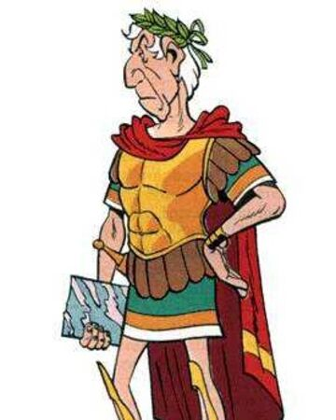
Диктаторска власт Диктатура је облик владавине у којем се сва власт налази у рукама једног човјека или групе људи, а која није ограничена никаквим институционалним оквирима као што су устав и закон.

Slide 6
Задатак за самосталан рад: У Уџбеницима на страни 71. погледати приказане илустрације, а затим одговорити на питање: Која од ове двије слике илуструје државу са уставном власти? Објасните.

